Slide 1
SubCellSpace
亚细胞分辨率空间转录组学数据平台
数据库构建 · 分析 Pipeline · 交互式可视化
2026-06 · 清华大学

Slide 2
目录
Agenda
01
项目背景与动机
02
平台架构 — Pipeline 总览
03
数据库建设 — 规模与质量
04
生物学覆盖 — 组织与疾病
05
案例分析 — 实际数据验证
06
总结与展望

Slide 3
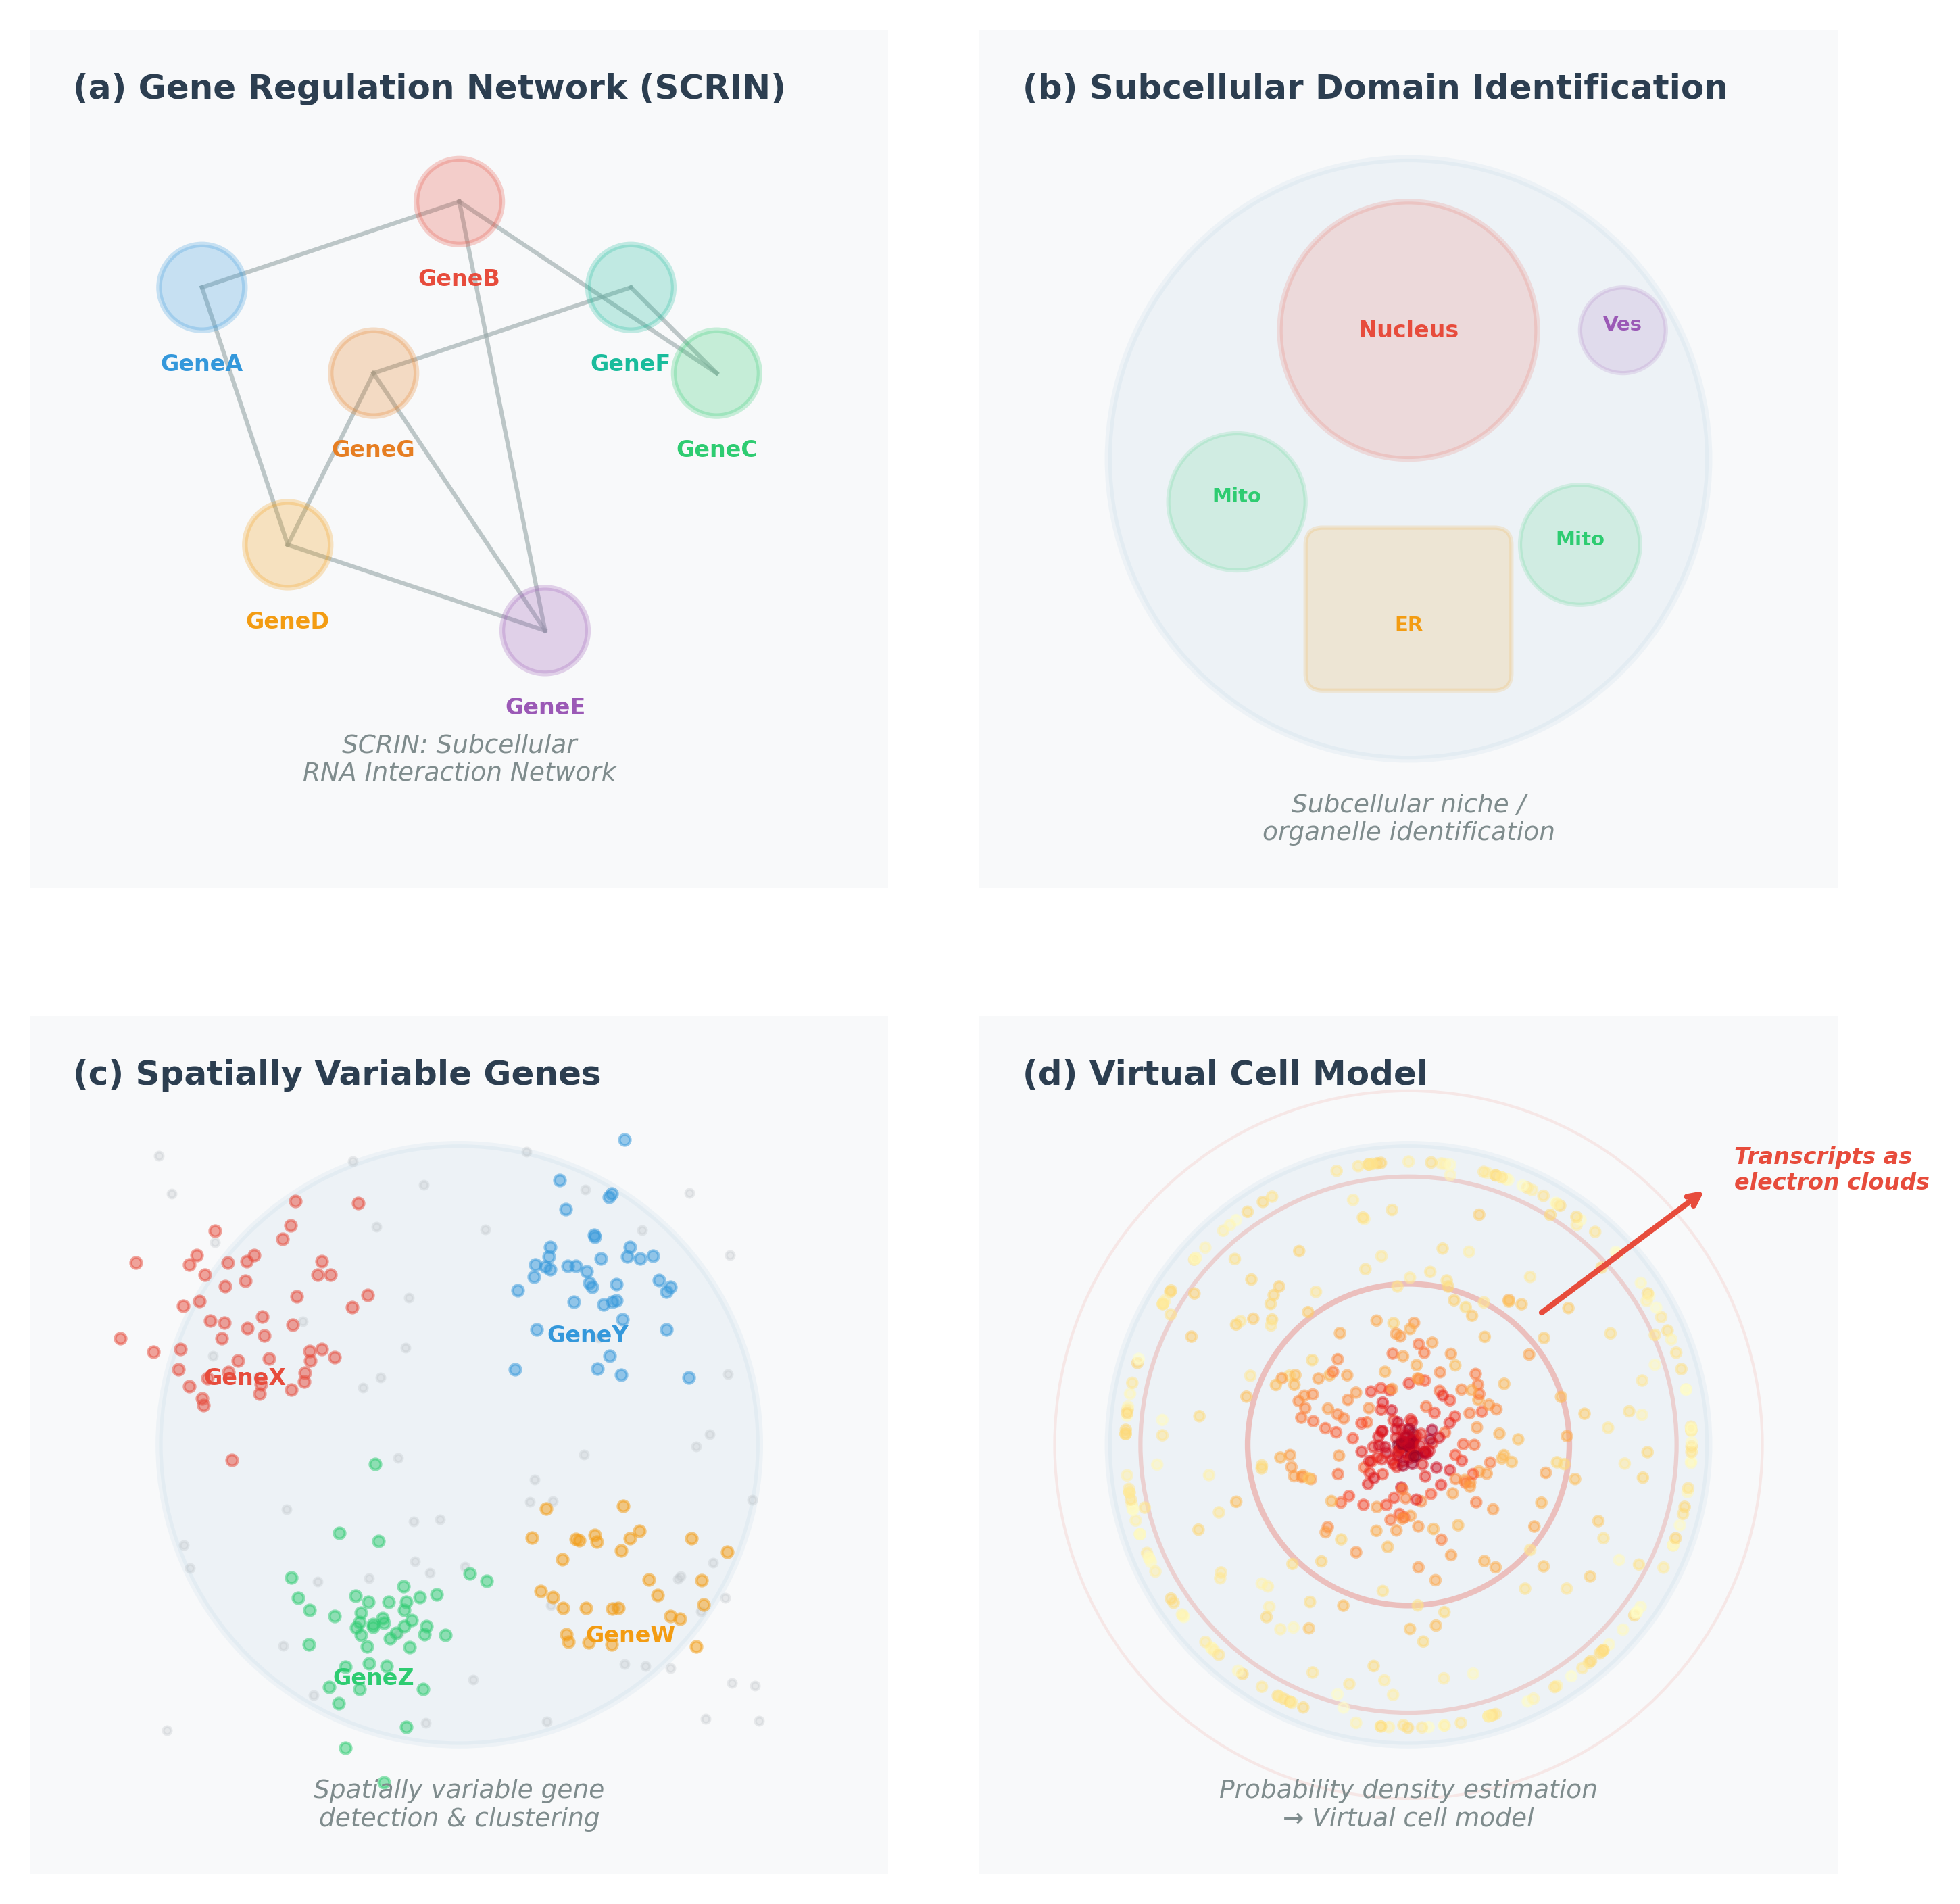
项目背景
Motivation
空间转录组学发展迅速，但缺乏统一的数据整理平台
CosMx / Xenium / MERFISH 三大平台数据格式各异
研究人员难以跨平台比较和重用公开数据
现有数据库缺少亚细胞分辨率的统计分析能力
SubCellSpace 旨在填补这一空白

Slide 4
相关工作
Related Work
🔴 SpatialDB — 空间转录组数据库，但更新滞后（2021停止维护）
🔴 CROST — 综合资源，缺乏统一分析流程
🔴 SOuND — 空间组学数据库，不支持多平台
🟡 Squidpy / Scanpy — 分析工具，非数据平台
🟡 GEO 数据库 — 原始数据存储，无标准化处理
✅ SubCellSpace — 数据 + 分析 + 可视化三位一体

Slide 5
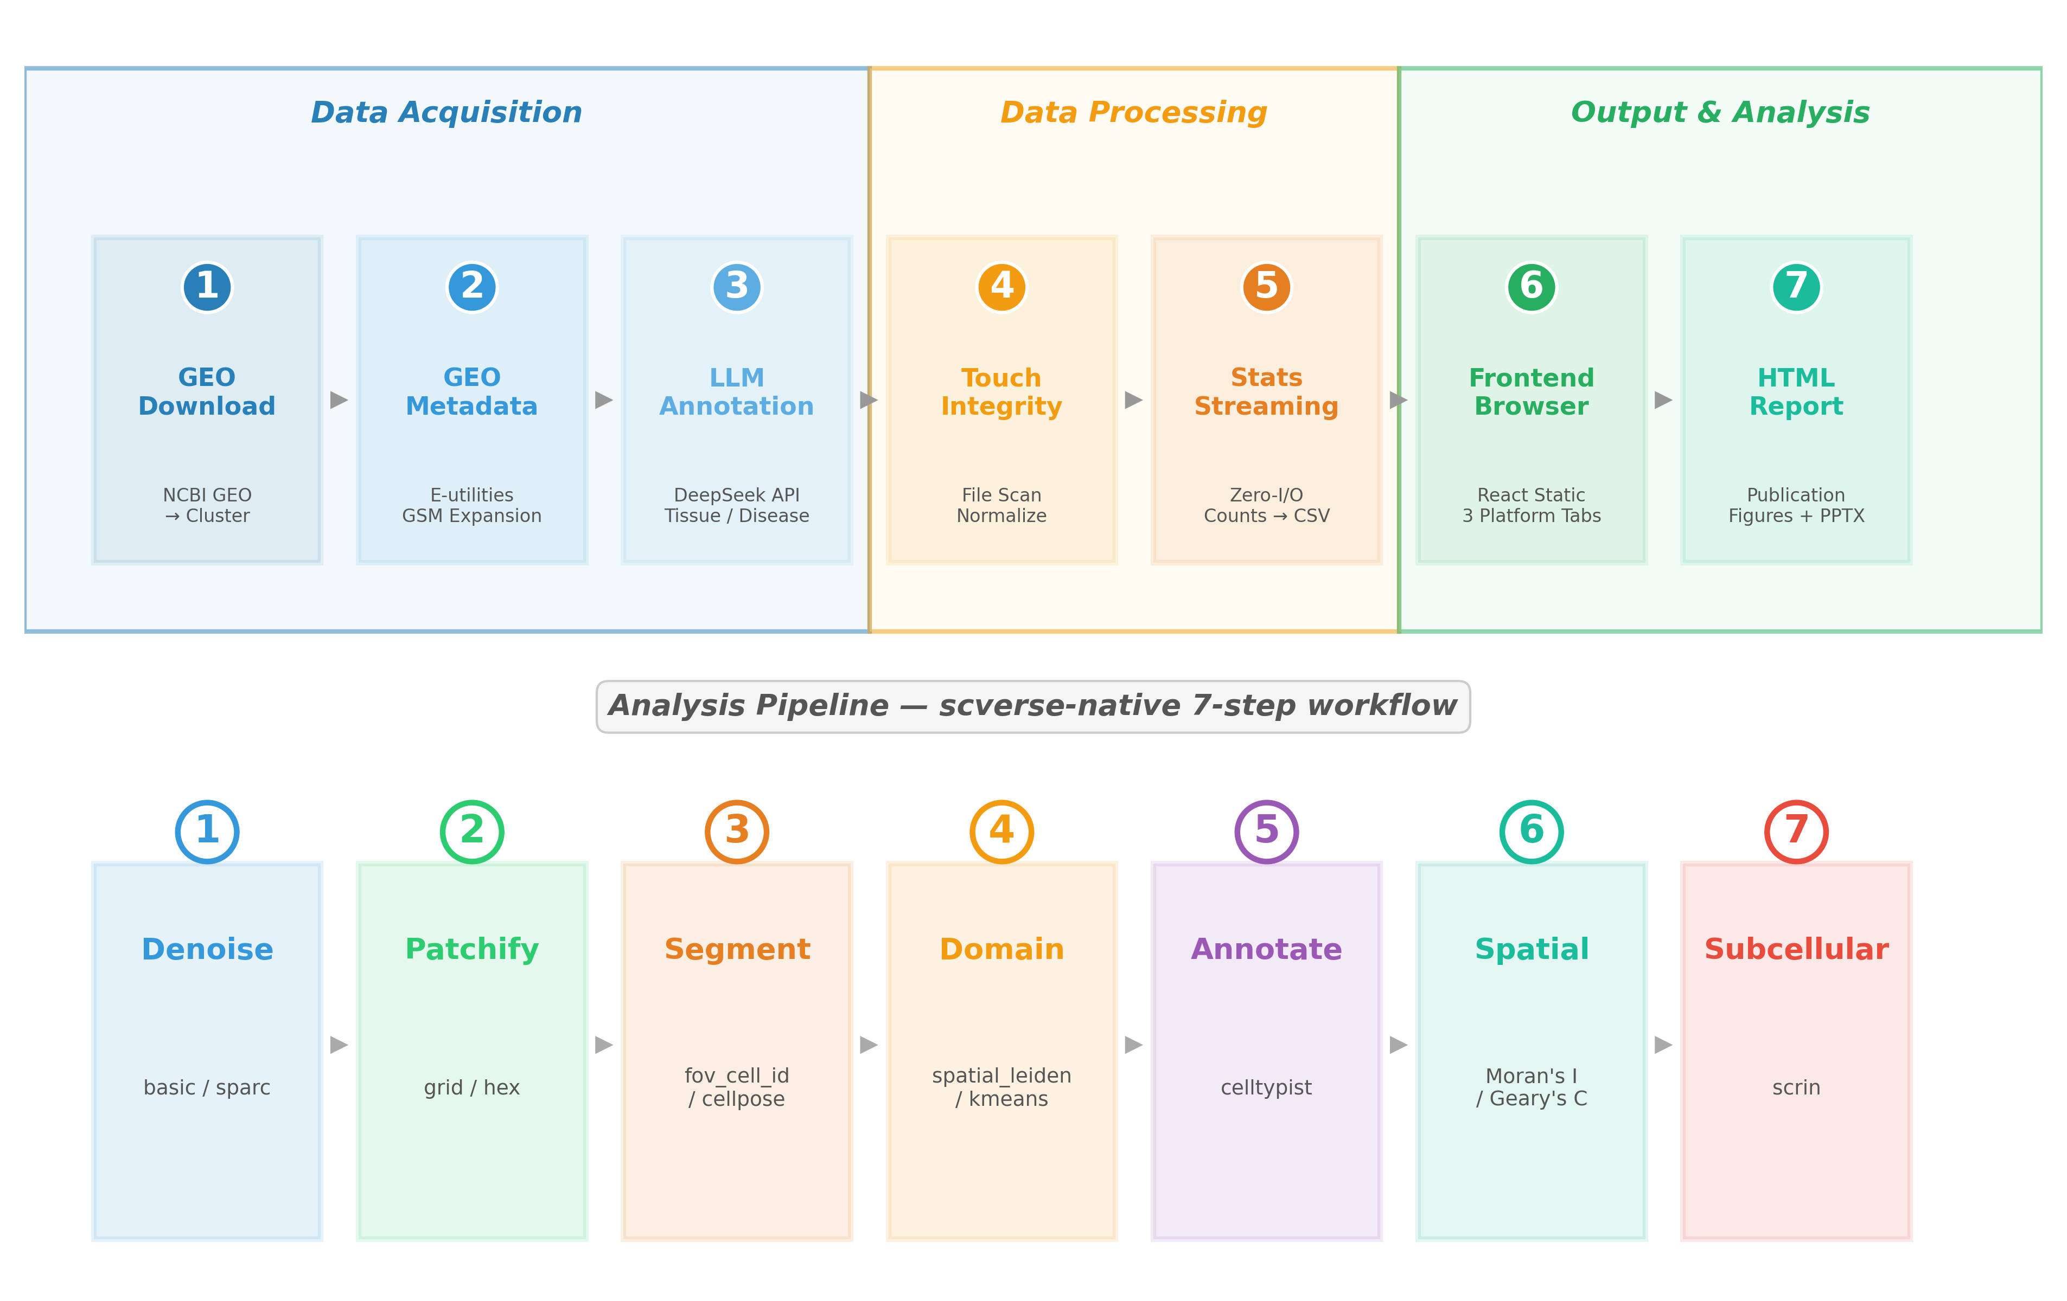
平台架构
SubCellSpace Pipeline
上段：平台搭建（GEO 下载 → 元数据 → LLM 注释 → 完整性检测 → 统计 → 前端 → 报告）
下段：分析 Pipeline（降噪 → 分块 → 分割 → 域识别 → 注释 → 空间分析 → 亚细胞分析）

Slide 6
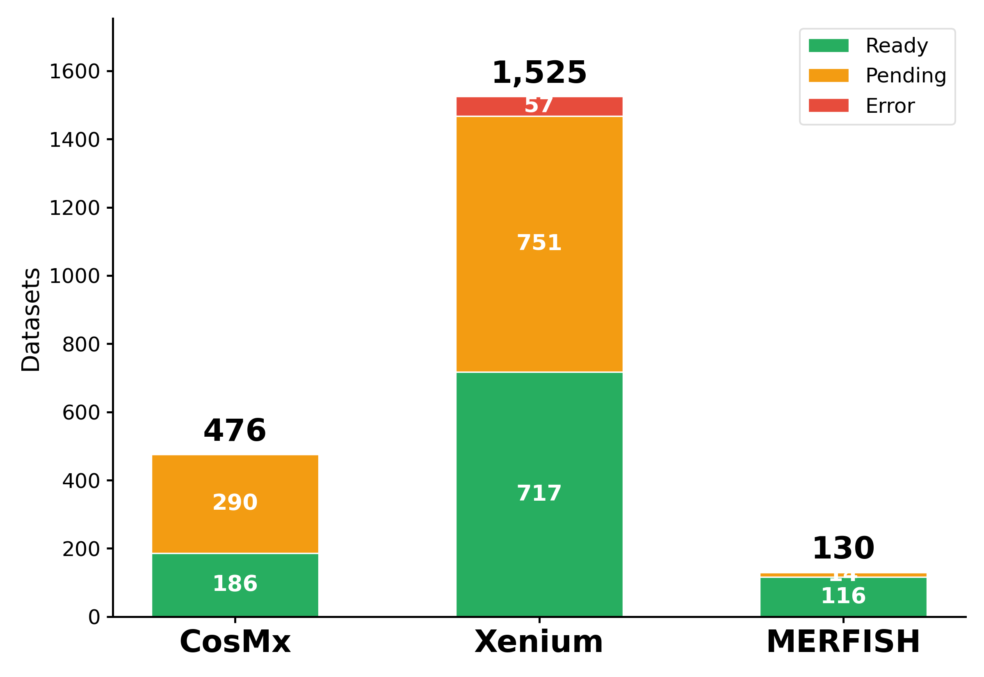
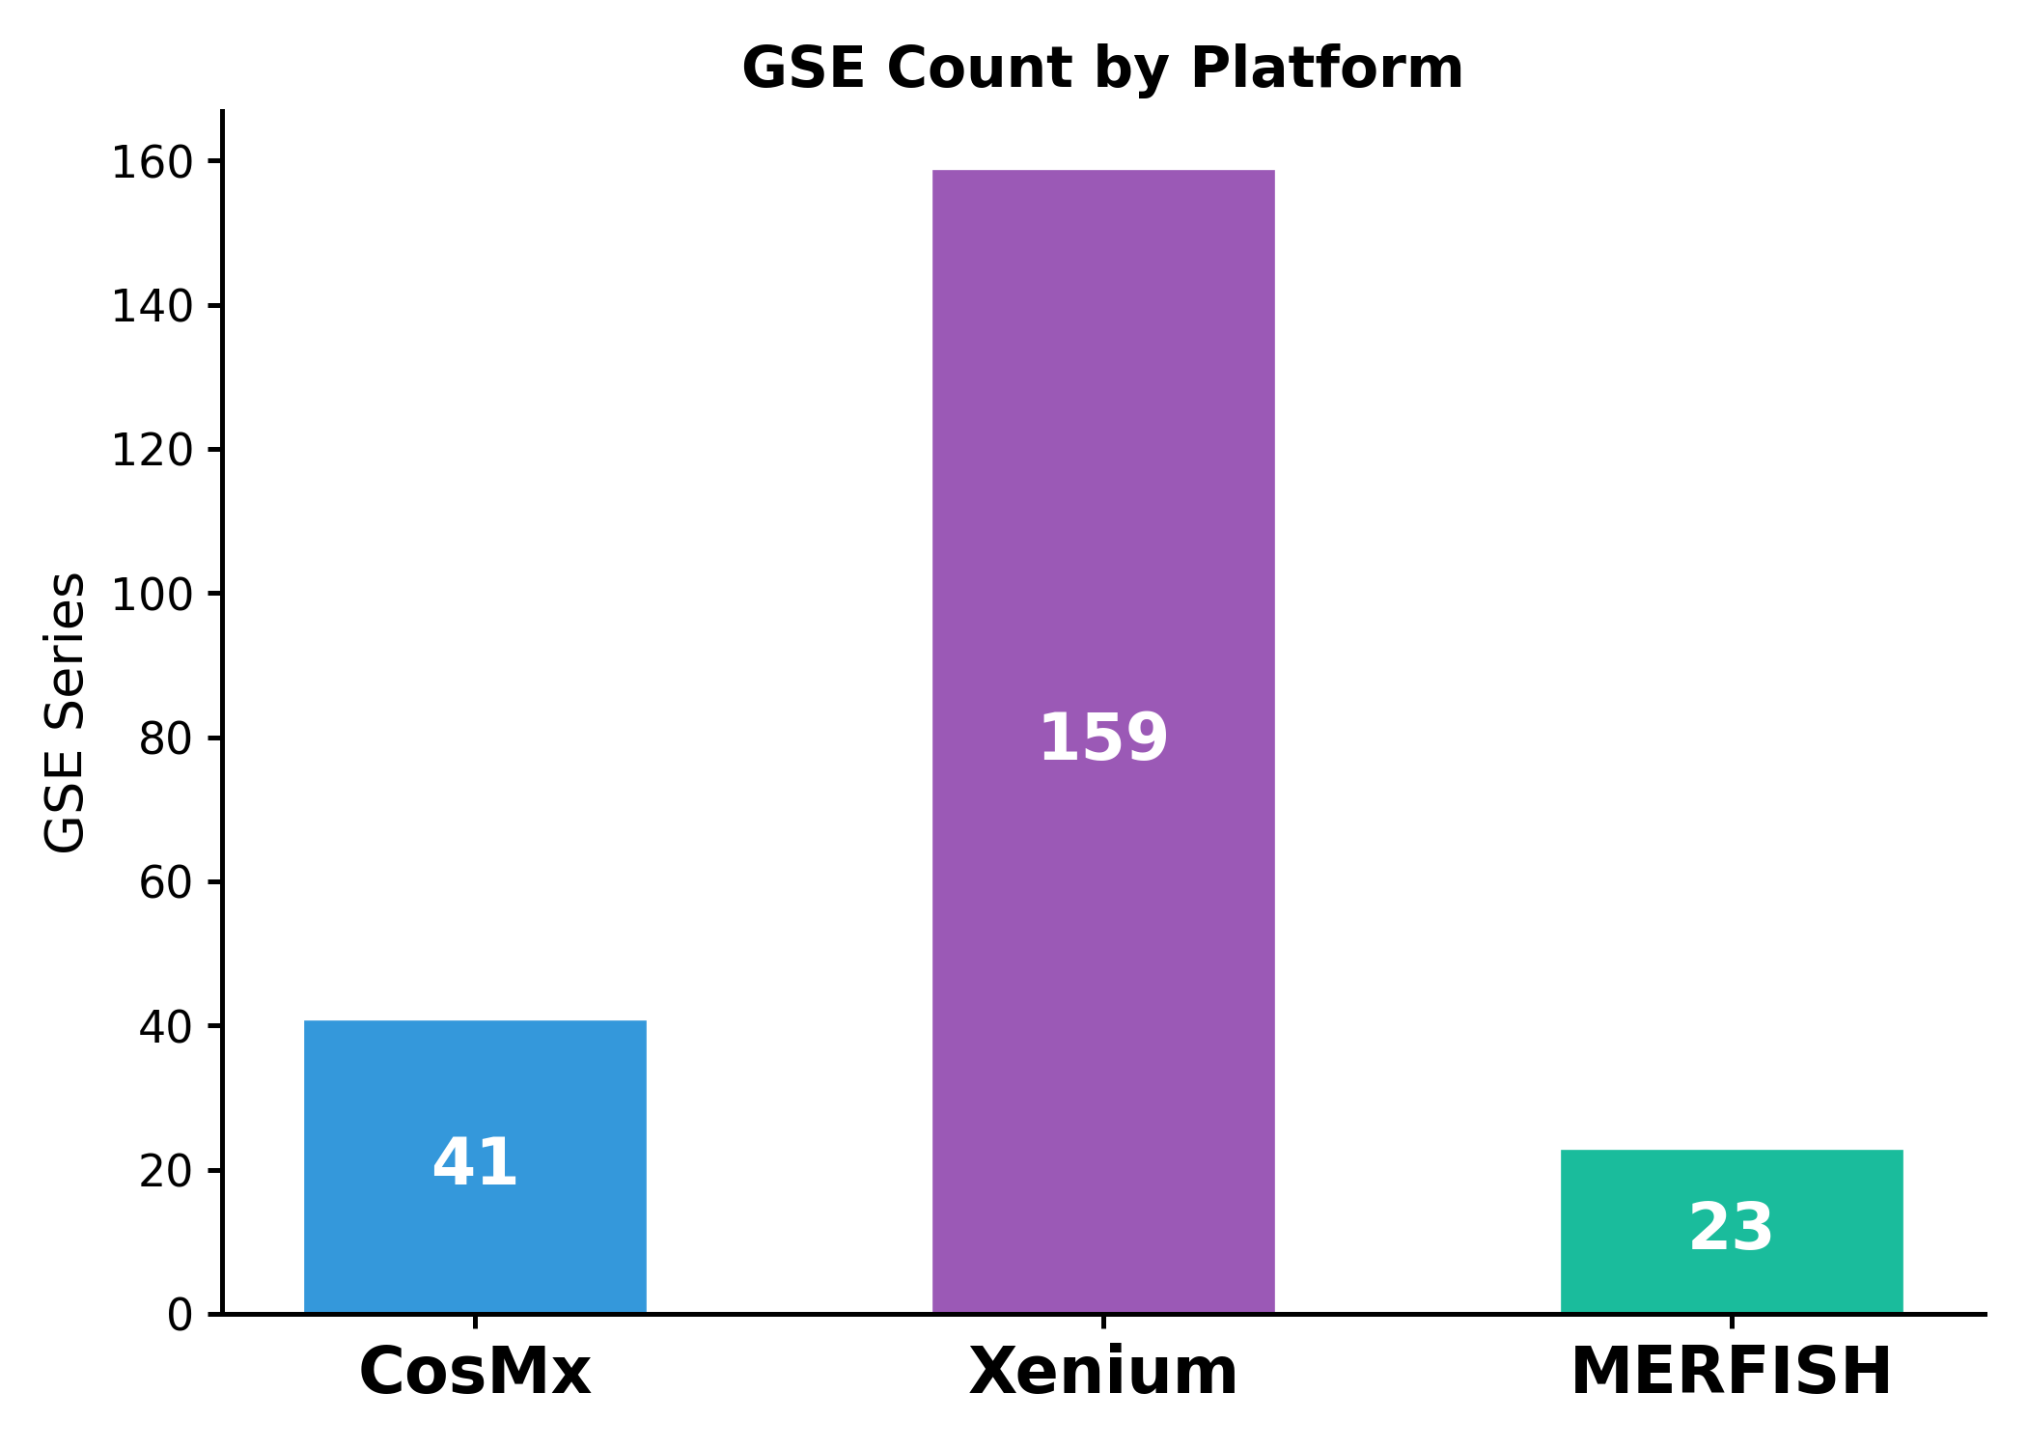
数据库规模
Database Scale
数据集数量
GSE 系列数

Slide 7
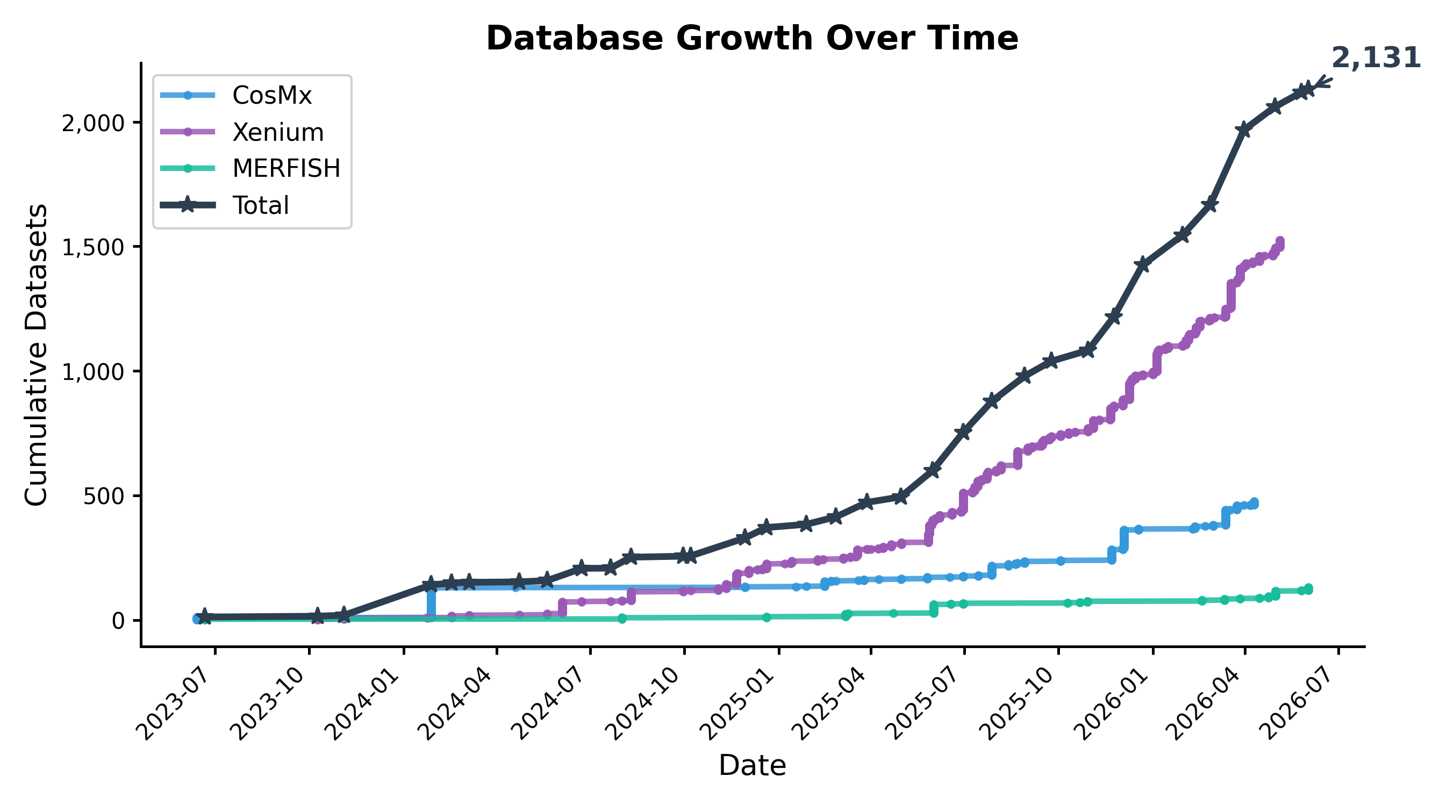
数据库增长趋势
Growth Over Time
总数据集 4,478 条 · 覆盖 269 个 GSE 系列 · 三大平台持续增长

Slide 8
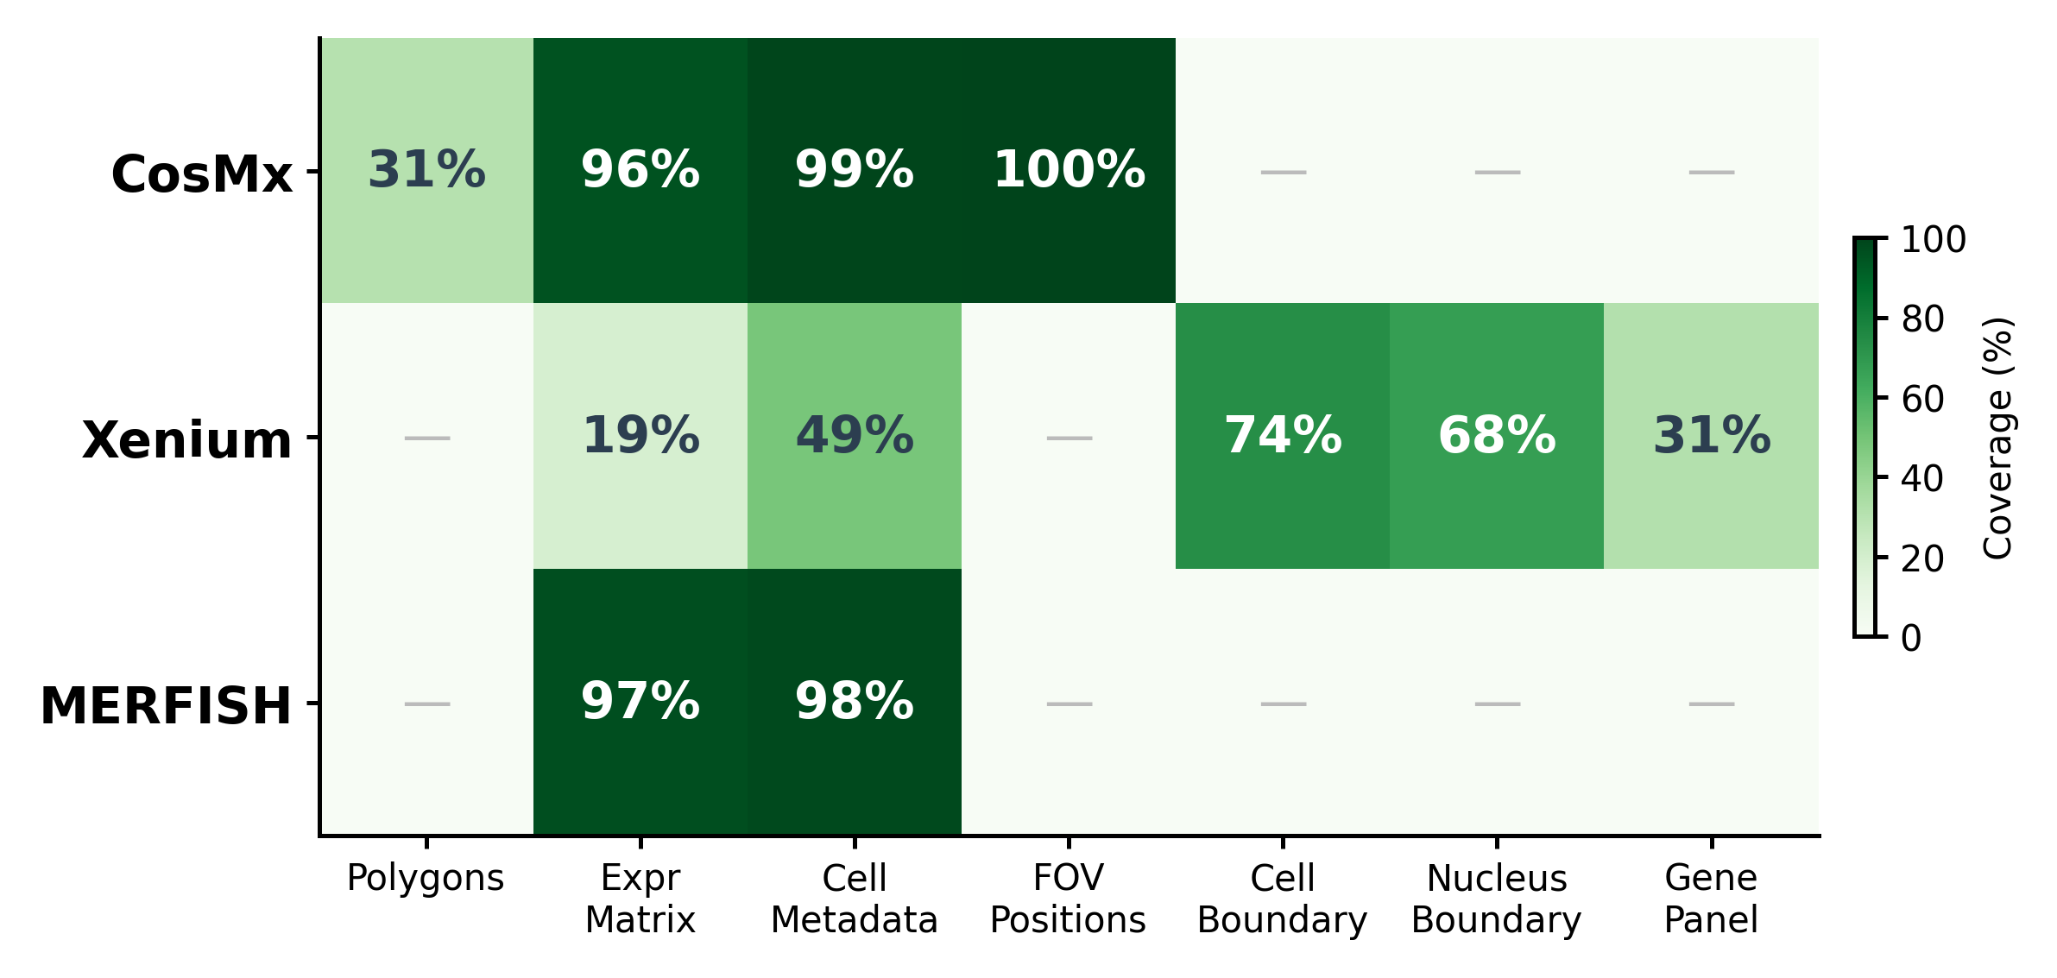
数据质量 — 文件覆盖
File Coverage
CosMx 文件完整度最高；Xenium 拥有特有的 Cell/Nucleus Boundary 数据

Slide 9
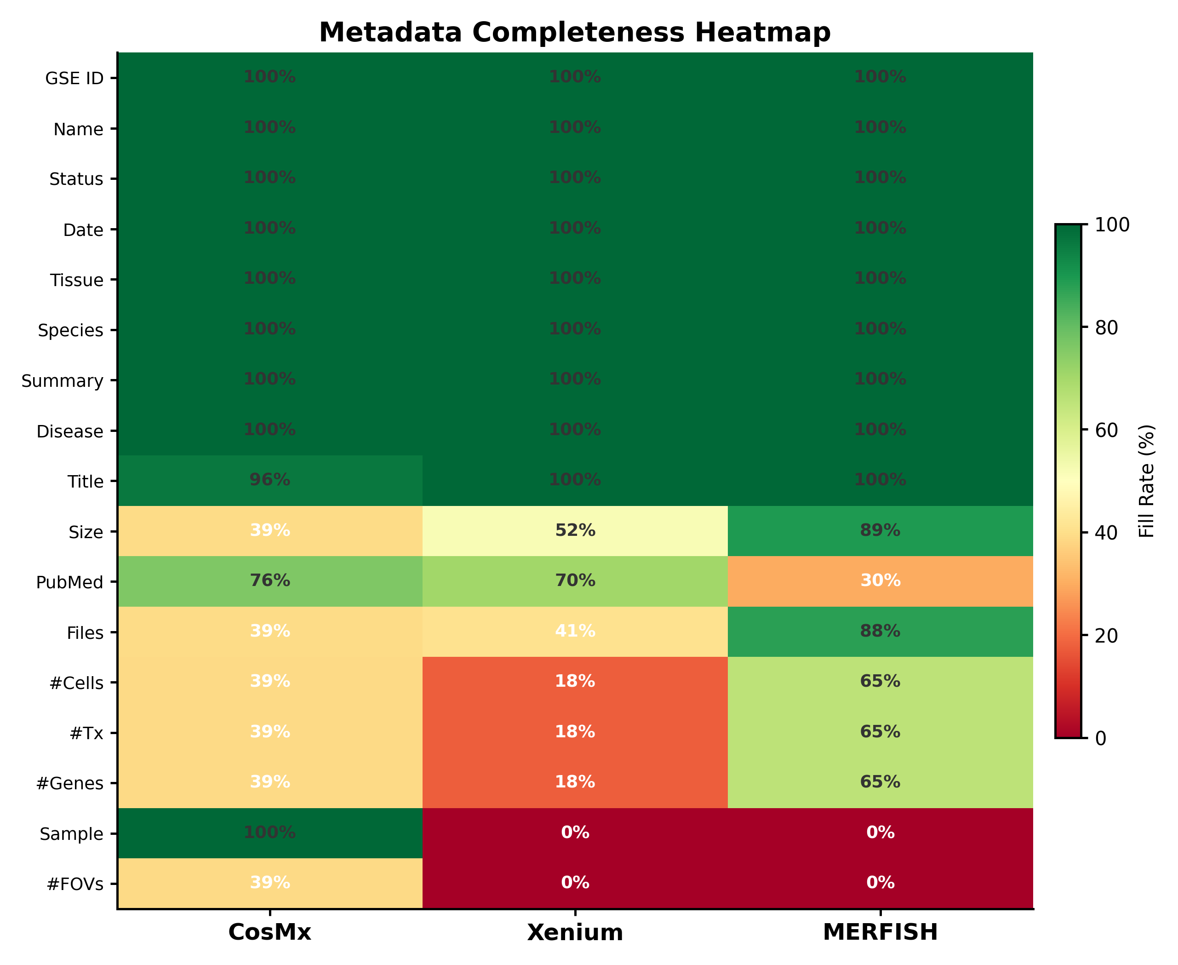
数据质量 — 元数据完整度
Metadata Completeness
Sort by avg fill rate · 基本字段（GSE/Name/Status）接近 100%；统计字段有待补充

Slide 10
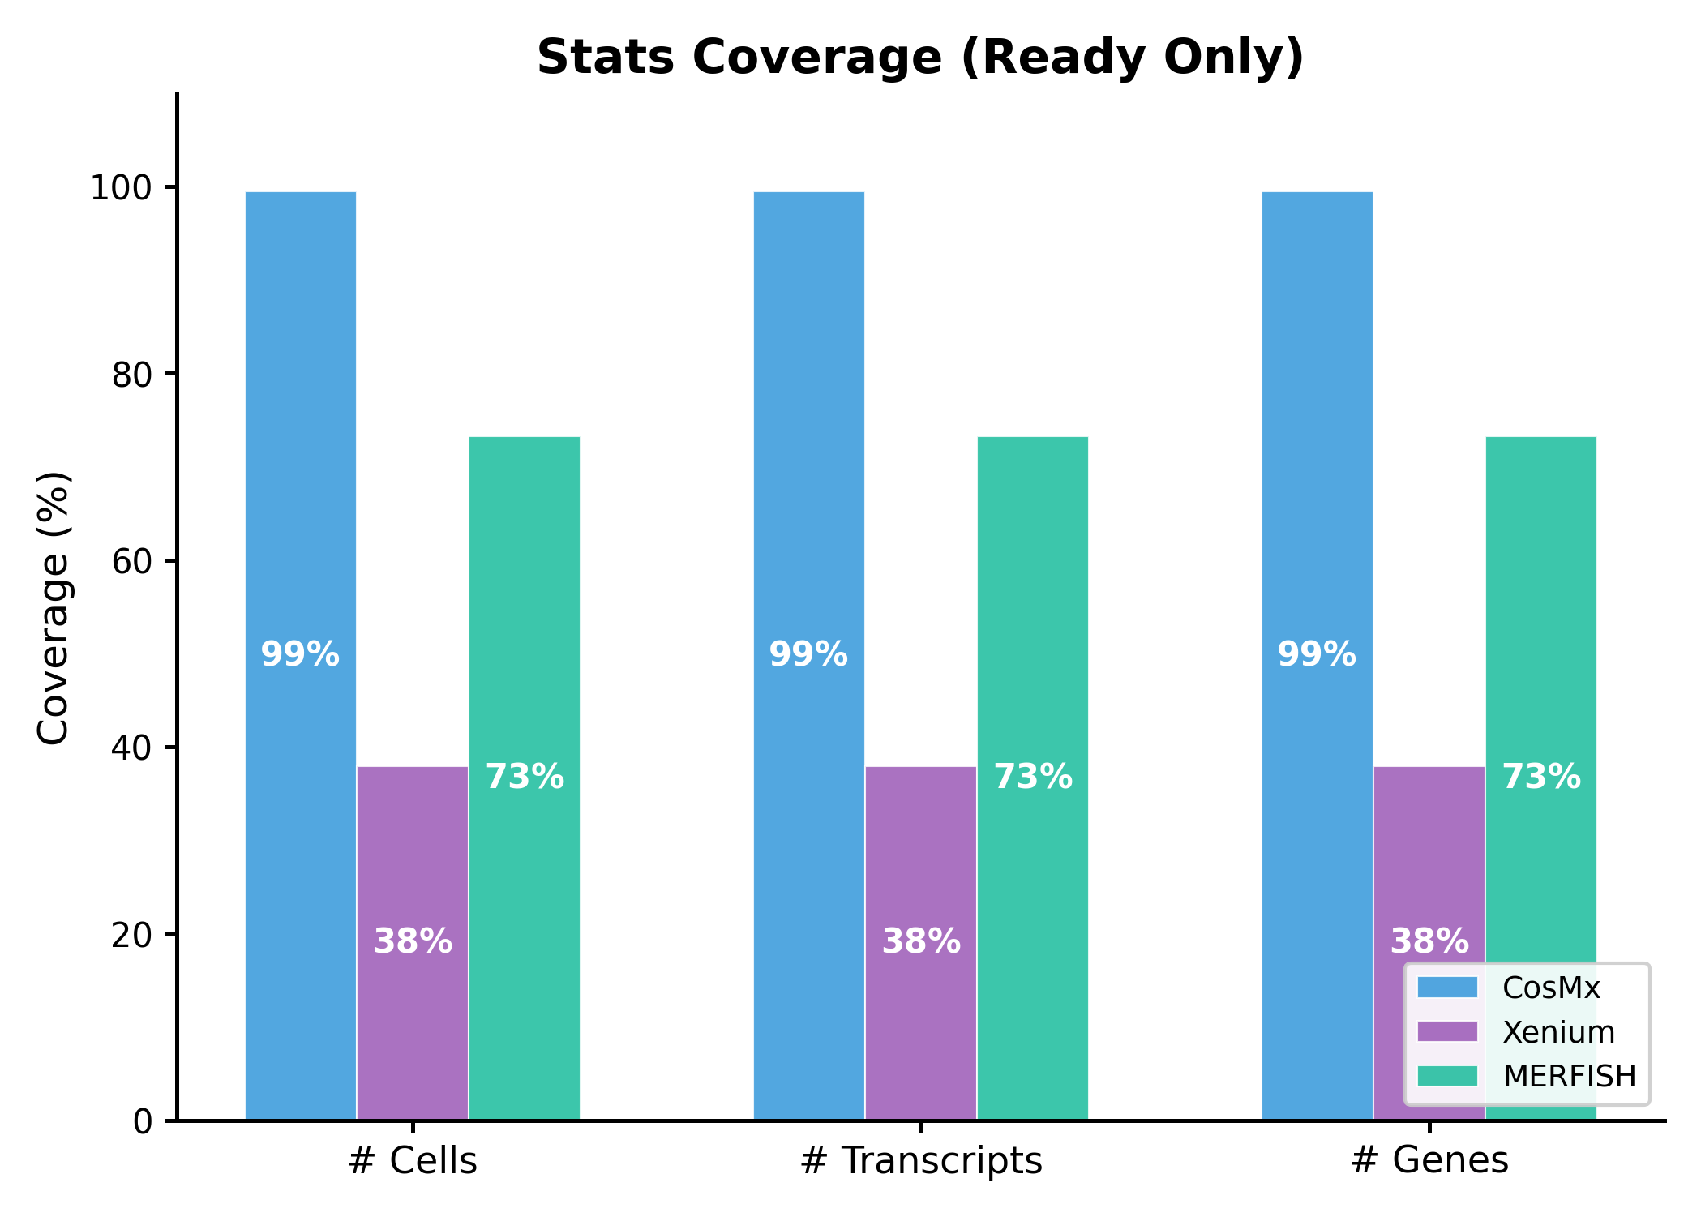
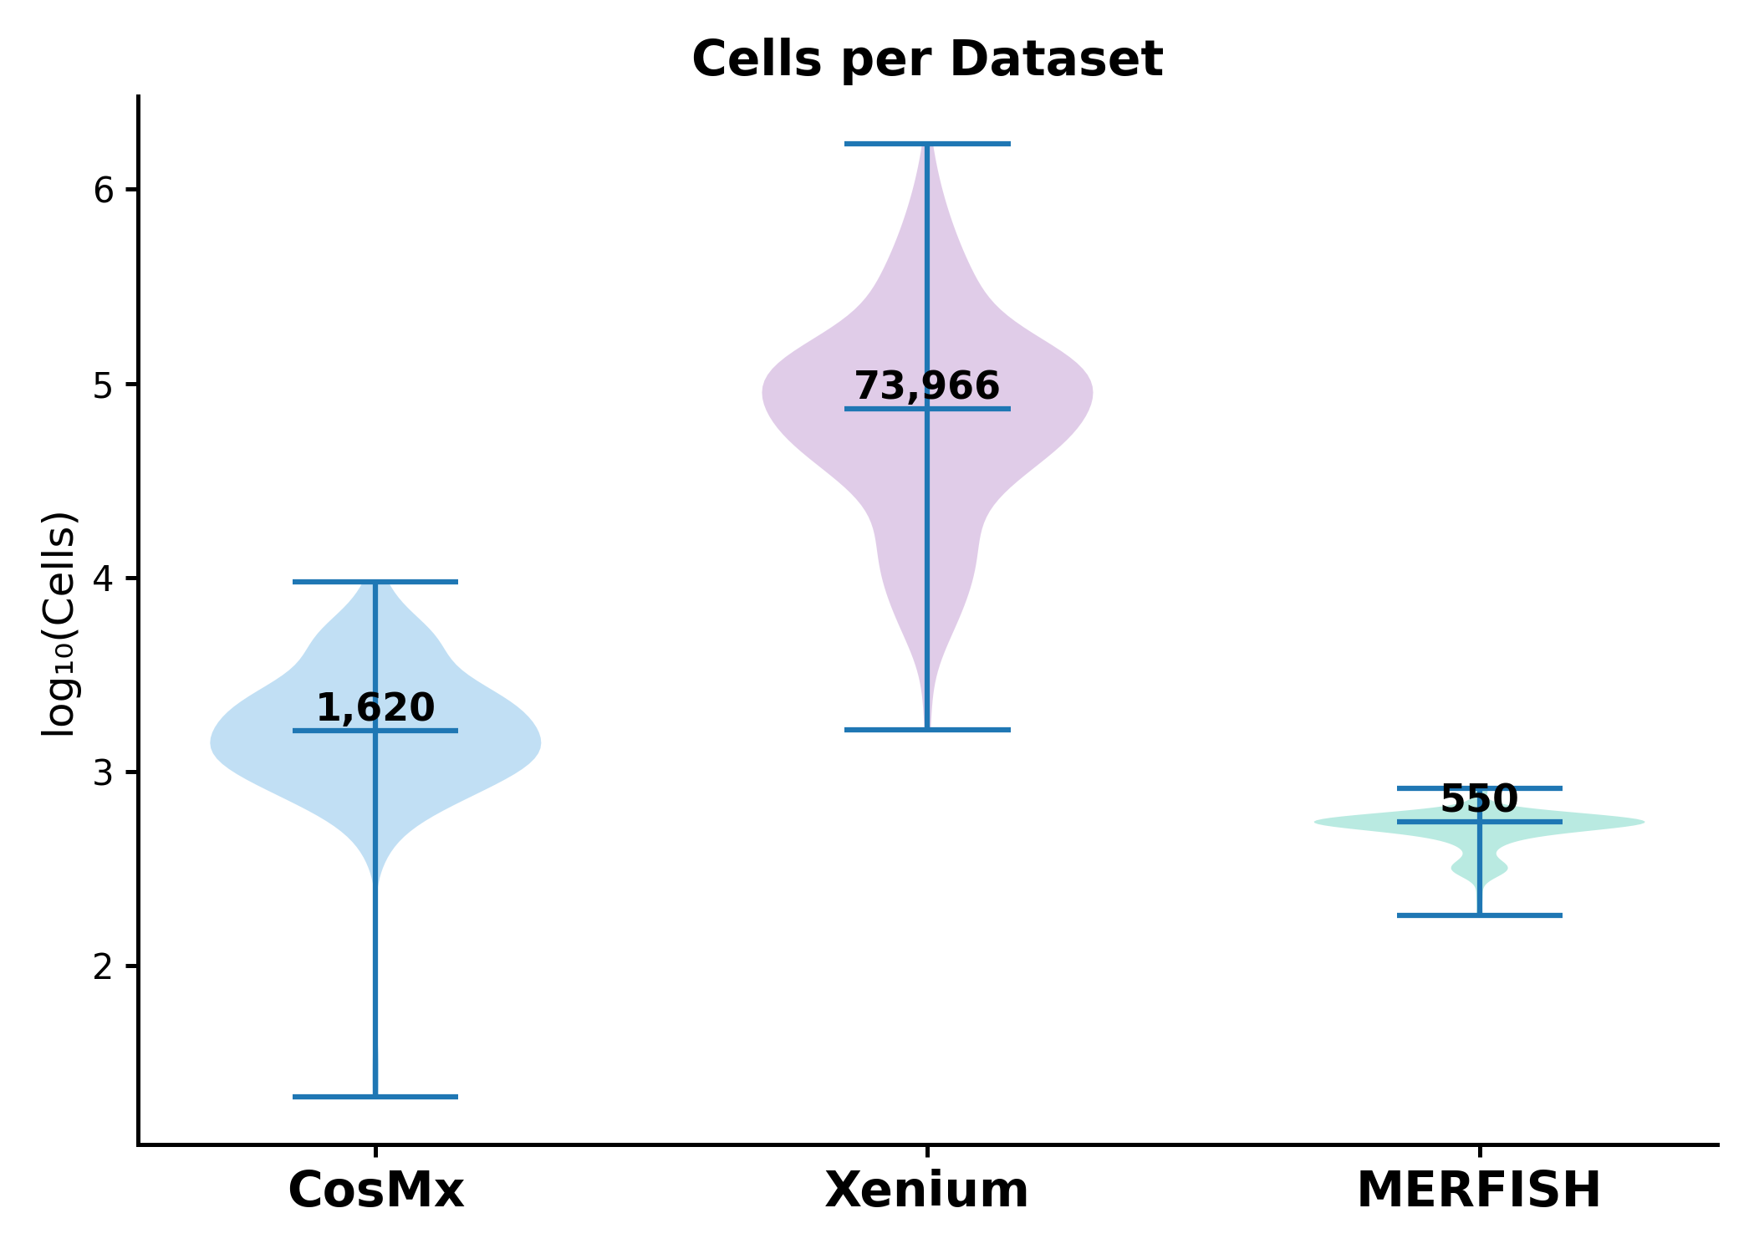
数据统计覆盖
Stats Coverage & Distribution
统计覆盖度（Ready 数据集）
细胞数分布

Slide 11
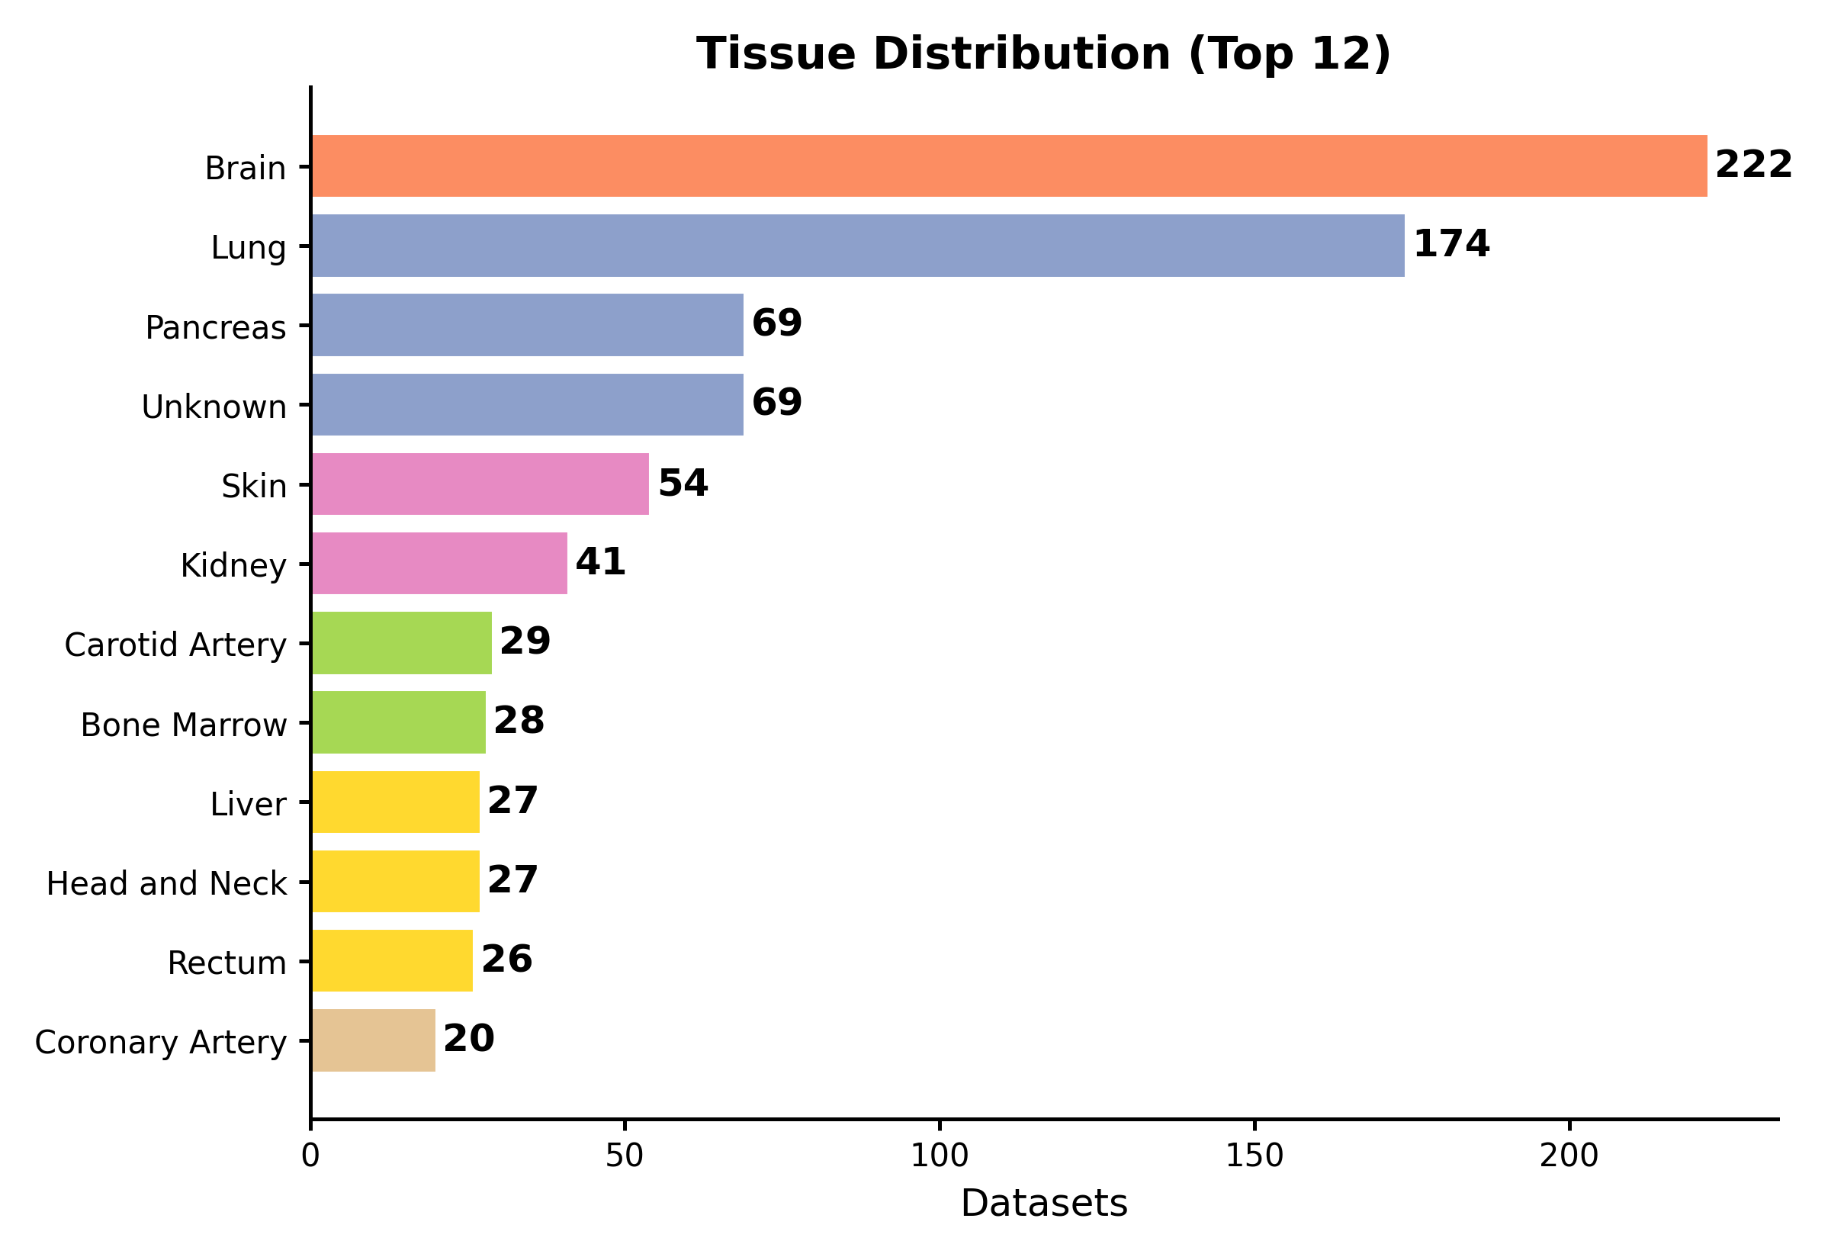
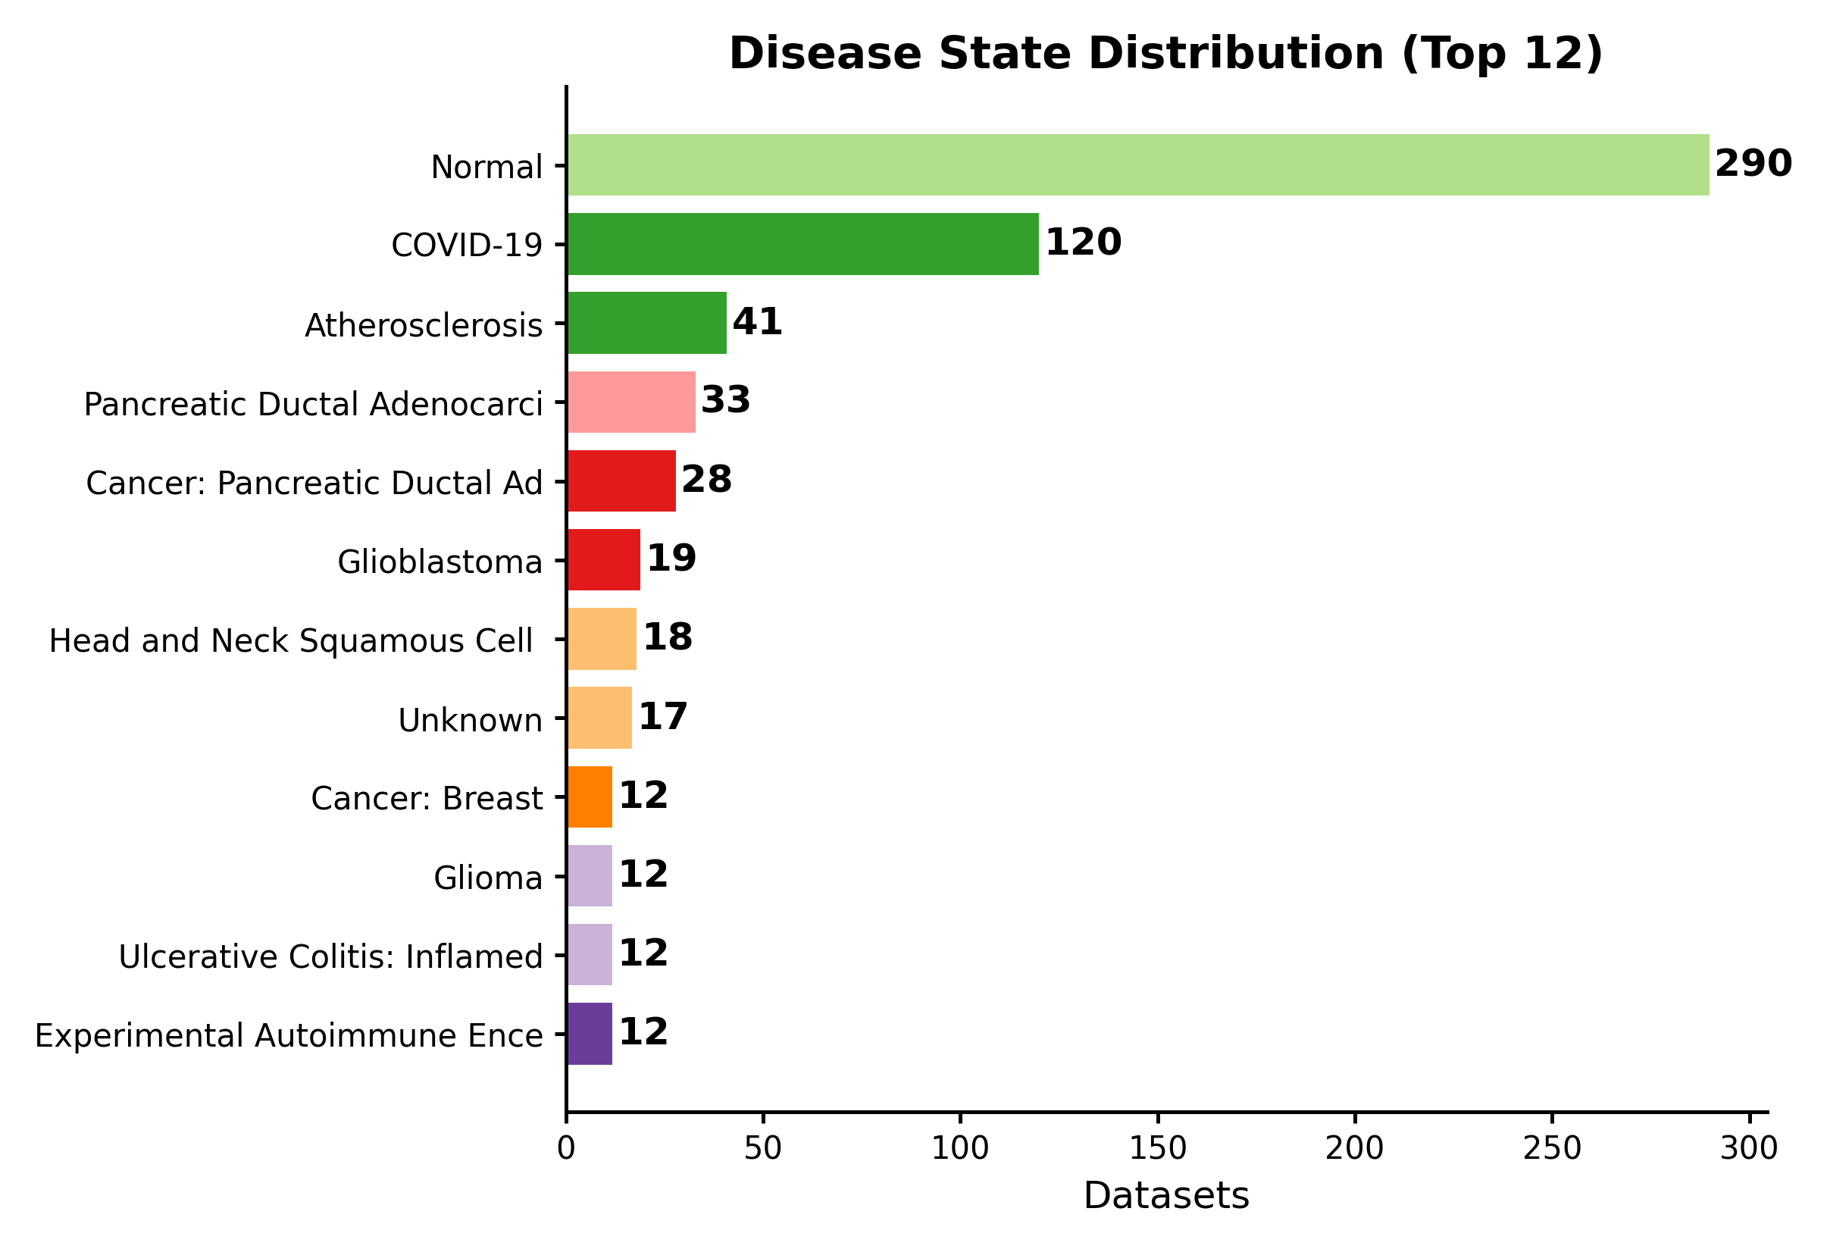
生物学覆盖
Tissue & Disease Coverage
组织类型 Top 12
疾病状态 Top 12

Slide 12
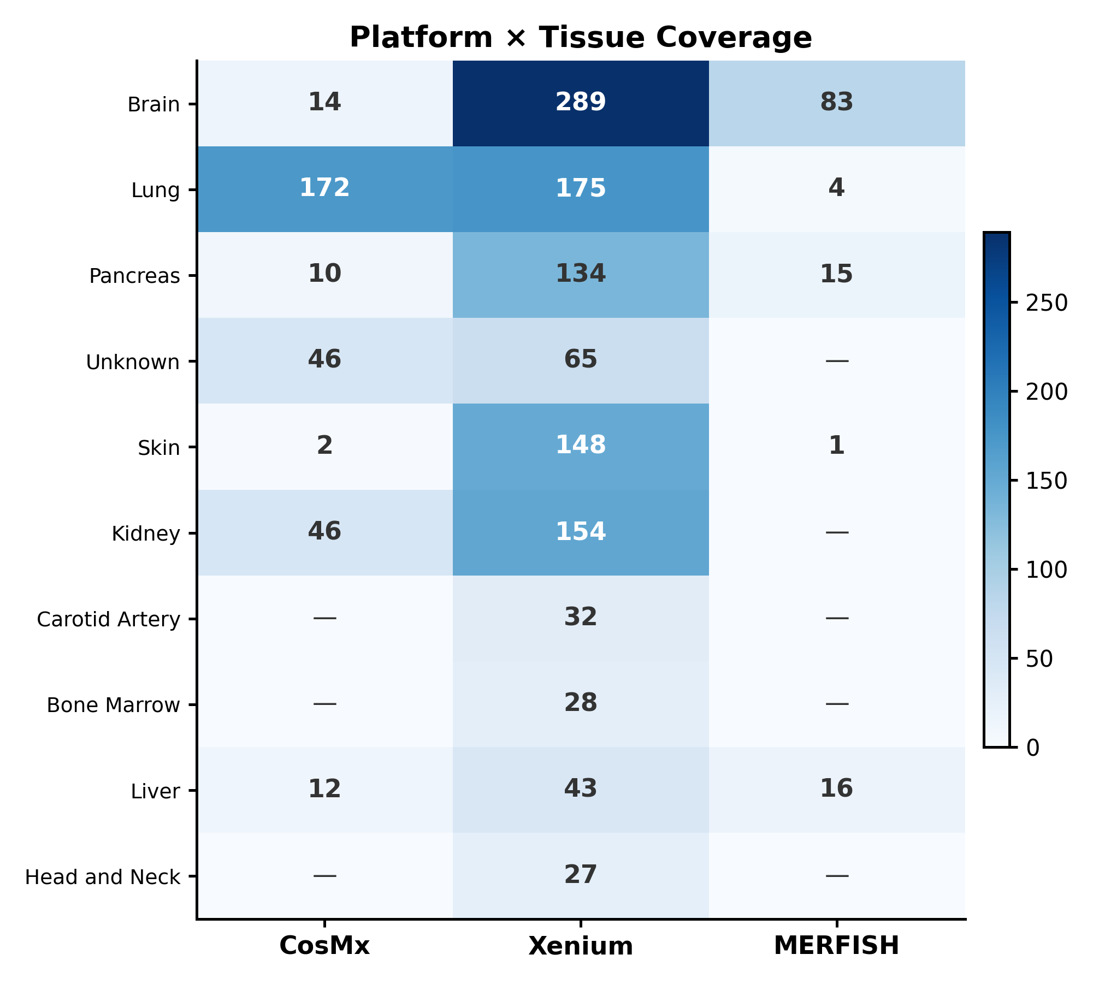
平台 × 组织覆盖矩阵
Platform × Tissue Matrix

Slide 13
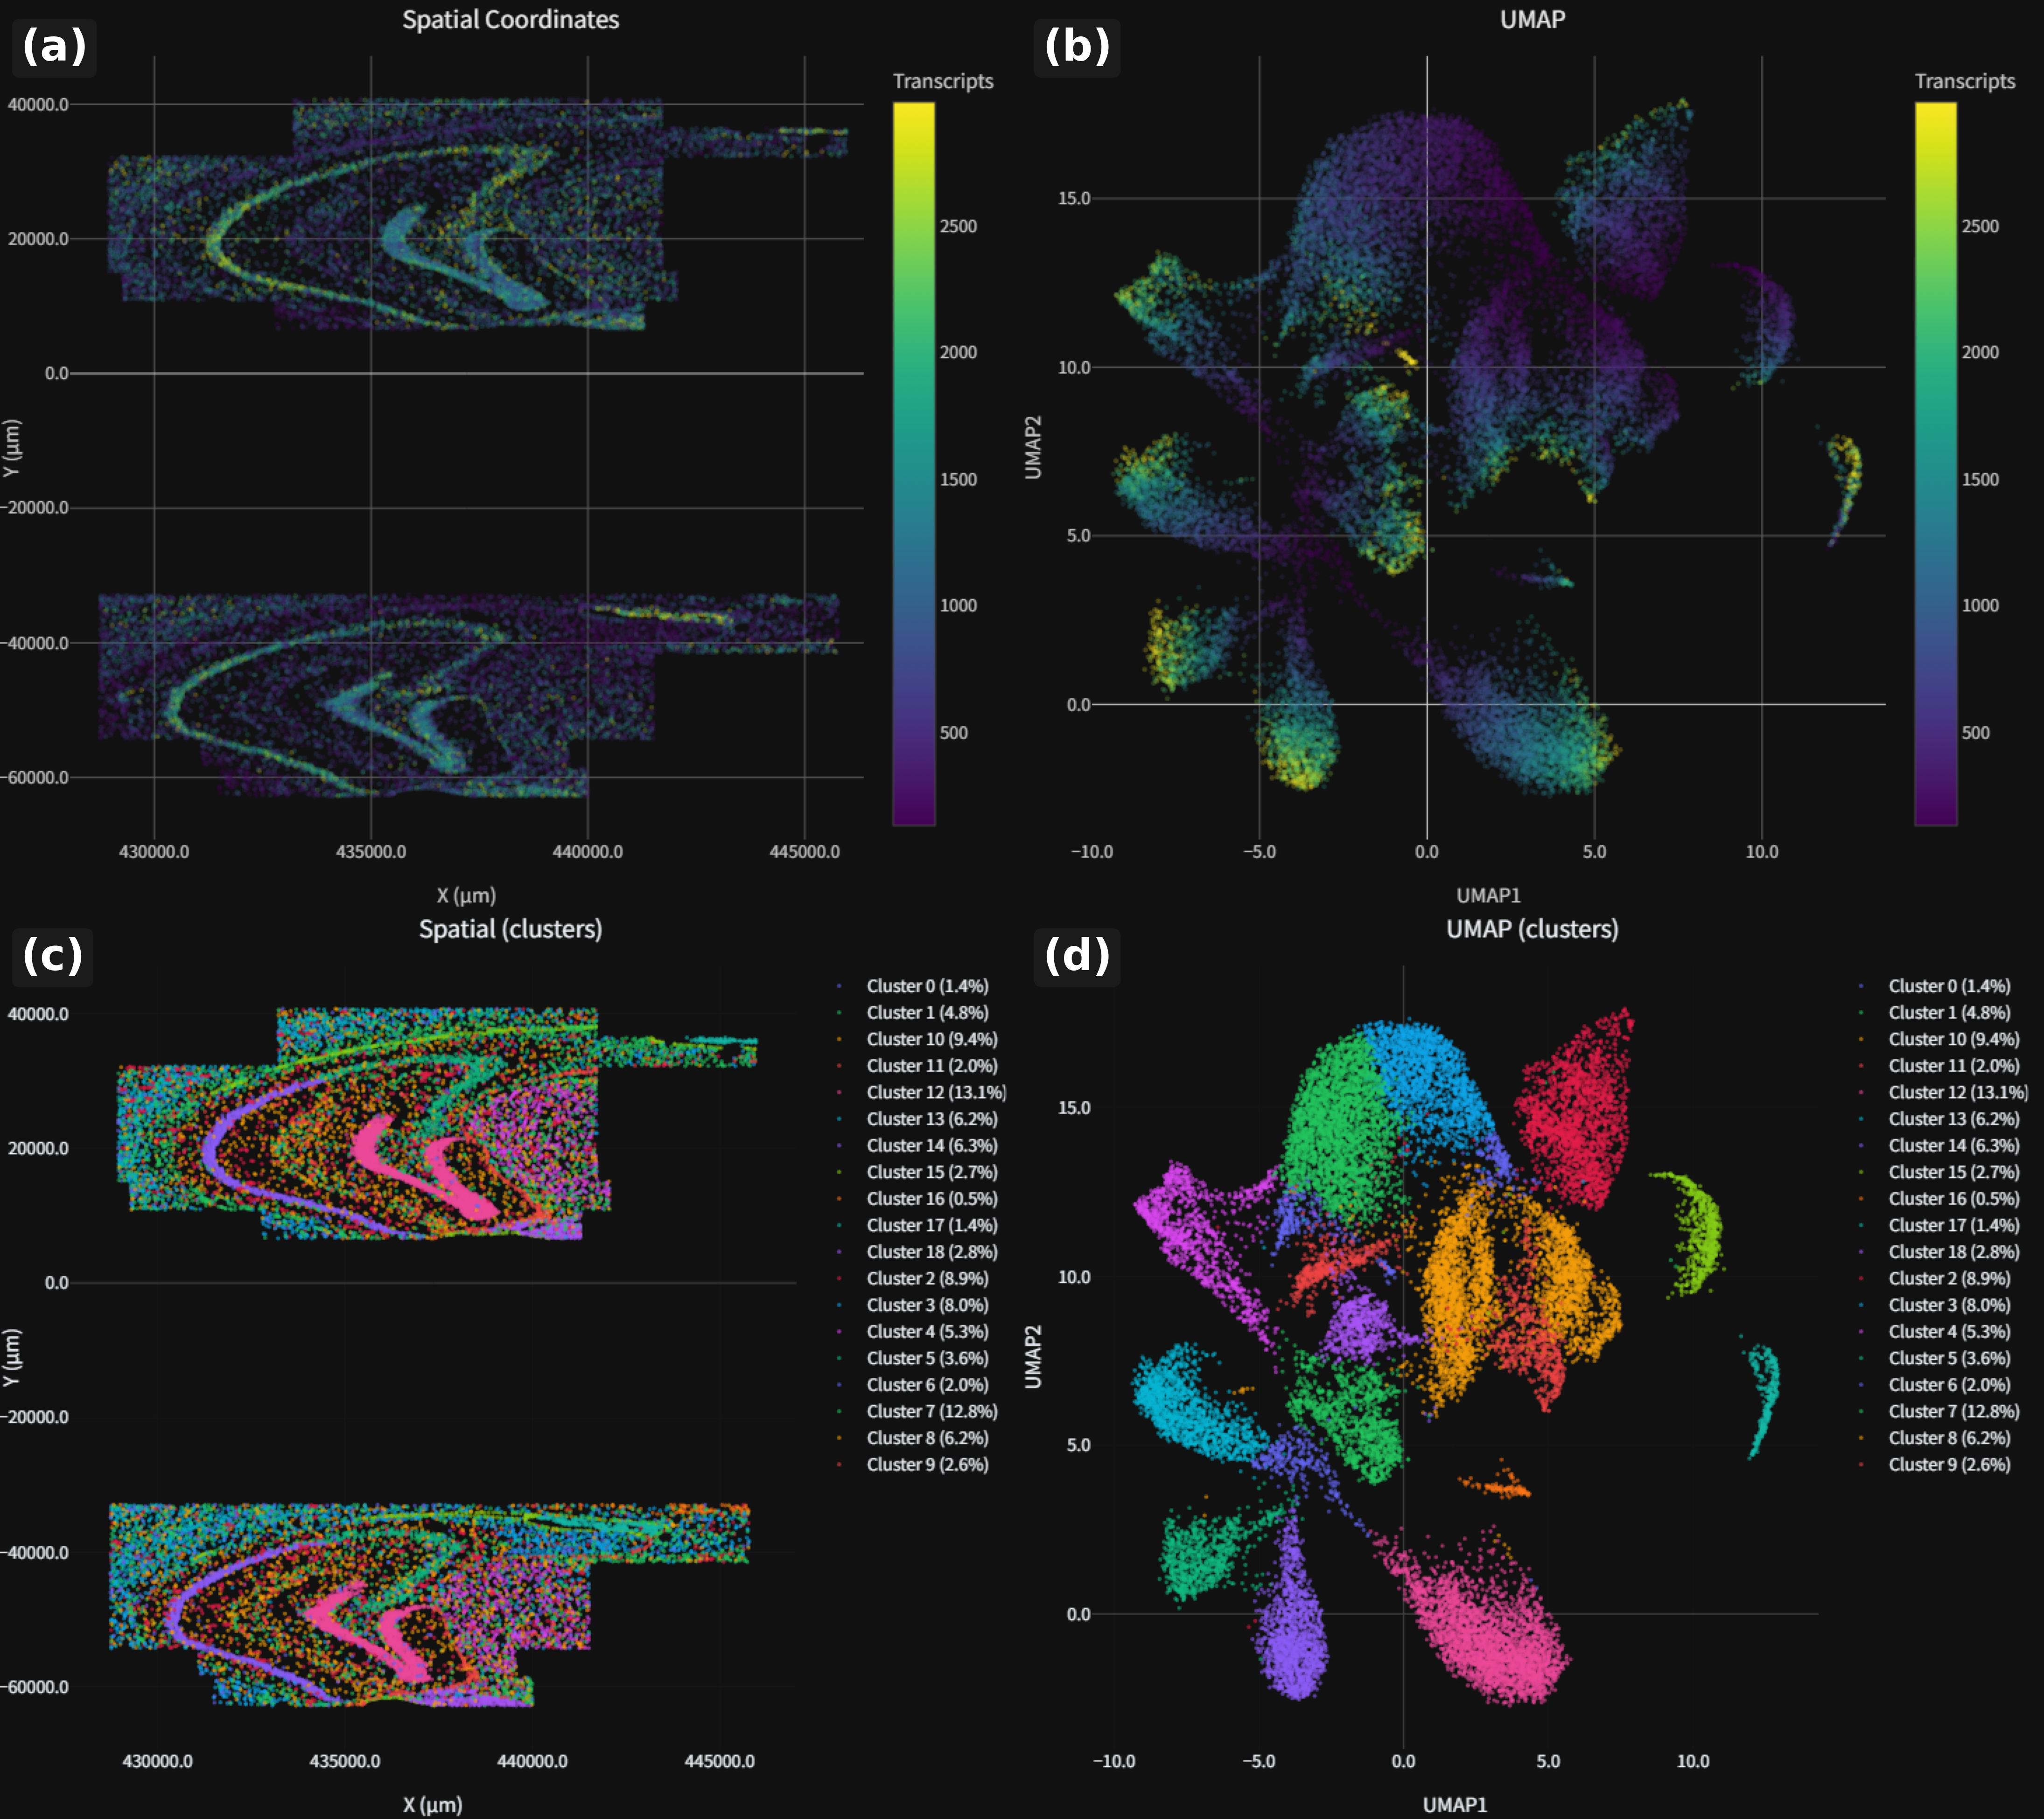
案例分析 : GSE263791 AD 小鼠脑
Case Study
CosMx 平台 · 阿尔茨海默小鼠脑 · （a-b）按转录本着色 （c-d）按聚类着色

Slide 14
概念验证
Concept & Outlook

Slide 15
总结与展望
Summary & Outlook
✅ 已完成
🔜 进行中
三平台 GEO 数据库：4,478 条记录
统一的 scverse-native 6 步 Pipeline
交互式前端：数据浏览 + 搜索
7 张海报图 + 5 张大图 + 12 张子图
A0 尺寸海报 + PPT 演示
Xenium 统计信息补充（272/717 → 591）
CosMx pending 数据集下载（1,761 条）
Pipeline 性能优化（空间分析加速）
Docker 容器化部署
CI/CD 自动化

